Slide 1
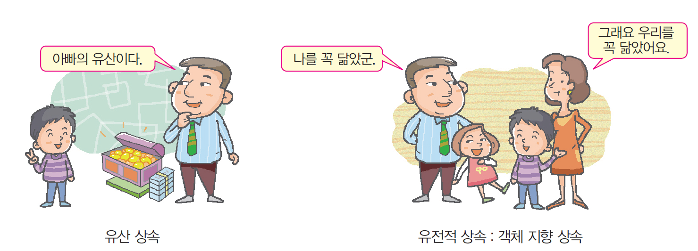
상속 (inheritance)
객체 지향의 상속
부모클래스에 만들어진 필드, 메소드를 자식클래스가 물려받음
부모의 생물학적 특성을 물려받는 유전과 유사
상속을 통해 간결한 자식 클래스 작성
동일한 특성을 재정의할 필요가 없어 자식 클래스가 간결해짐

Slide 2
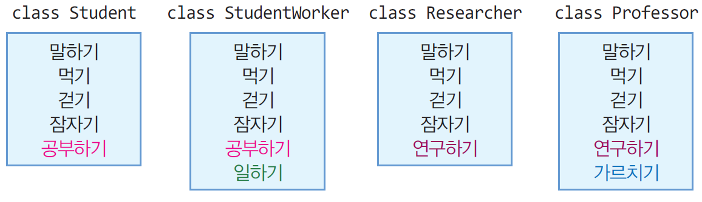
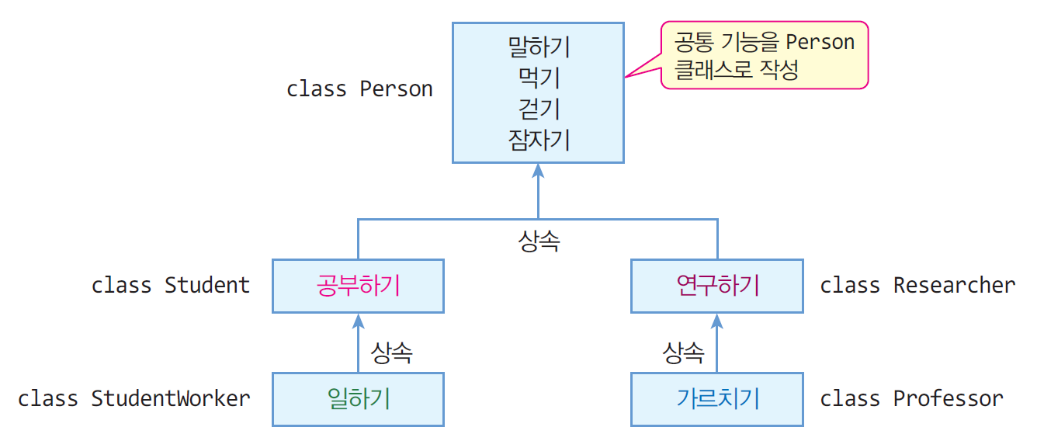
상속의 편리한 사례
상속이 없는 경우
중복된 멤버를 가진
4 개의 클래스
상속을 이용한
경우 중복이 제거되고
간결해진 클래스 구조

Slide 3
객체 지향에서 상속의 장점
클래스의 간결화
멤버의 중복 작성 불필요
클래스 관리 용이
클래스들의 계층적 분류
소프트웨어의 생산성 향상
클래스 재사용과 확장 용이
새로운 클래스의 작성 속도 빠름

Slide 4
클래스 상속과 객체
자바의 상속 선언
부모 클래스 -> 슈퍼 클래스(super class)로 부름
자식 클래스 -> 서브 클래스(sub class)로 부름
extends 키워드 사용
슈퍼 클래스를 확장한다는 개념
public class Person {
...
}
public class Student extends Person { // Person을 상속받는 클래스 Student 선언
...
}
public class StudentWorker extends Student { // Student를 상속받는 StudentWorker 선언
...
}

Slide 5
예제 5-1 : 클래스 상속 만들기 - Point와 ColorPoint 클래스
(x, y)의 한 점을 표현하는 Point 클래스와 이를 상속받아 색을 가진 점을 표현하는 ColorPoint 클래스를 만들고 활용해보자.
class Point {
private int x, y; // 한 점을 구성하는 x, y 좌표
public void set(int x, int y) {
this.x = x; this.y = y;
}
public void showPoint() { // 점의 좌표 출력
System.out.println("(" + x + "," + y + ")");
}
}
public class ColorPointEx {
public static void main(String [] args) {
Point p = new Point(); // Point 객체 생성
p.set(1, 2); // Point 클래스의 set() 호출
p.showPoint();
ColorPoint cp = new ColorPoint(); // ColorPoint 객체
cp.set(3, 4); // Point의 set() 호출
cp.setColor("red"); // ColorPoint의 setColor() 호출
cp.showColorPoint(); // 컬러와 좌표 출력
}
}
// Point를 상속받은 ColorPoint 선언
class ColorPoint extends Point {
private String color; // 점의 색
public void setColor(String color) {
this.color = color;
}
public void showColorPoint() { // 컬러 점의 좌표 출력
System.out.print(color);
showPoint(); // Point 클래스의 showPoint() 호출
}
}
(1,2)
red(3,4)

Slide 6
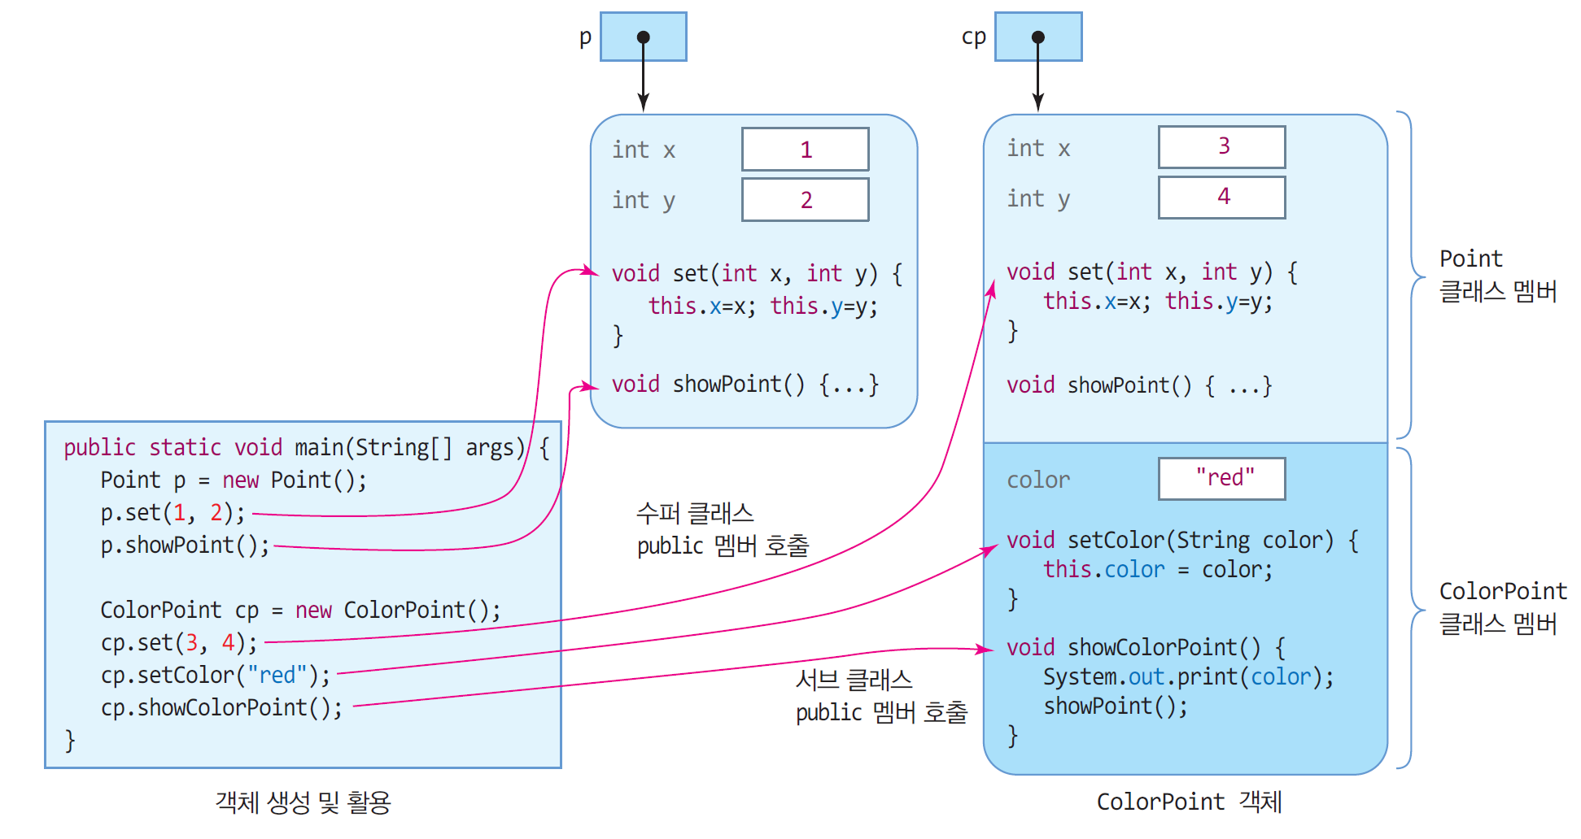
예제 5-1의 객체 생성
* new ColorPoint()에 의해 생긴
서브 클래스 객체에 주목

Slide 7
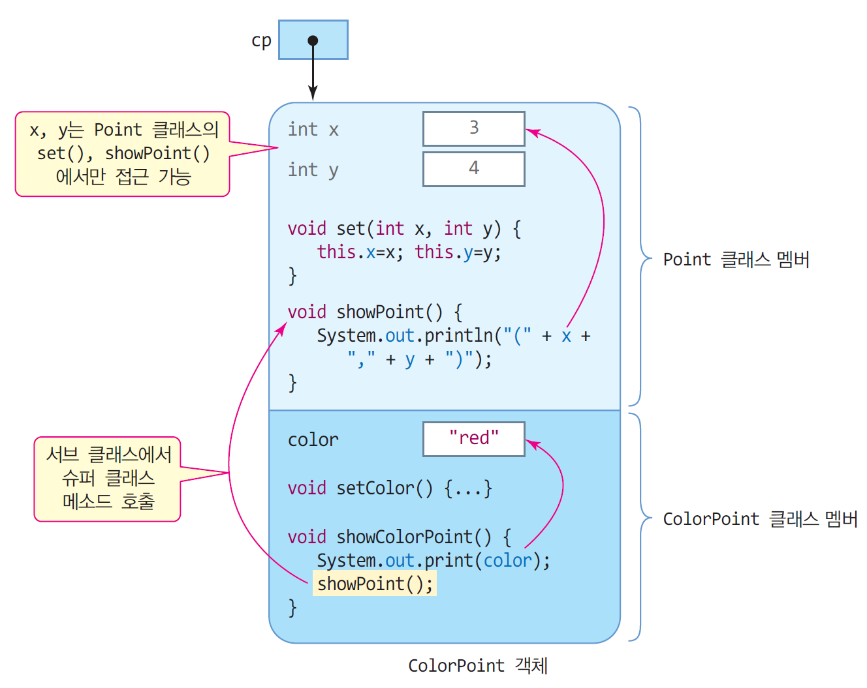
서브클래스에서 슈퍼 클래스의 멤버 접근

Slide 8
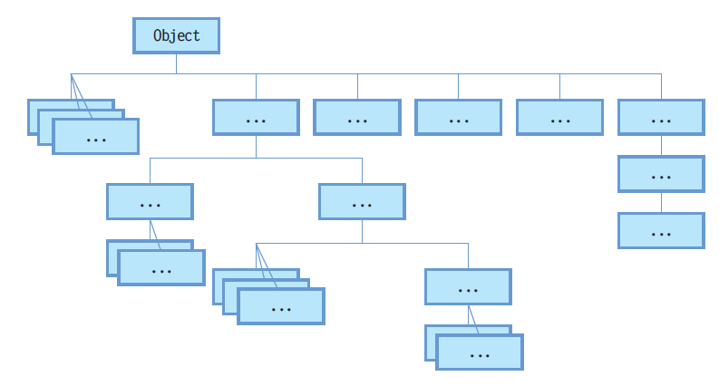
자바 상속의 특징
클래스의 다중 상속 지원하지 않음
상속 횟수 무제한
상속의 최상위 조상 클래스는 java.lang.Object 클래스
모든 클래스는 자동으로 java.lang.Object를 상속받음
자바 컴파일러에 의해 자동으로 이루어짐

Slide 9
상속과 접근 지정자
자바의 접근 지정자 4 가지
public, protected, 디폴트, private
상속 관계에서 주의할 접근 지정자는 private와 protected
슈퍼 클래스의 private 멤버
슈퍼 클래스의 private 멤버는 다른 모든 클래스에 접근 불허
클래스내의 멤버들에게만 접근 허용
슈퍼 클래스의 디폴트 멤버
슈퍼 클래스의 디폴트 멤버는 패키지내 모든 클래스에 접근 허용
슈퍼 클래스의 public 멤버
슈퍼 클래스의 public 멤버는 다른 모든 클래스에 접근 허용
슈퍼 클래스의 protected 멤버
같은 패키지 내의 모든 클래스 접근 허용
다른 패키지에 있어도 서브 클래스는 슈퍼 클래스의 protected 멤버 접근 가능

Slide 10
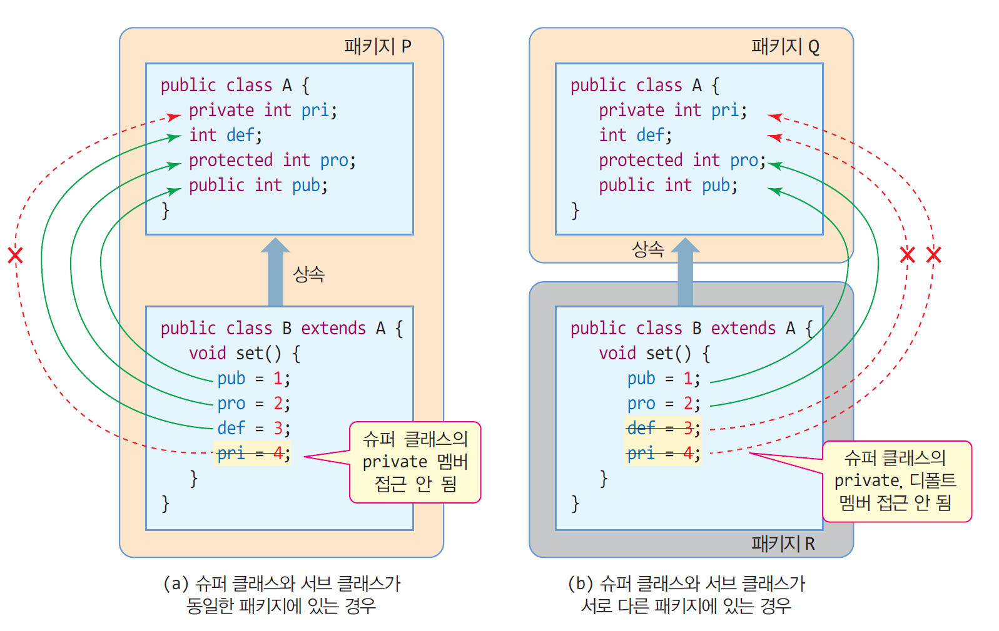
슈퍼 클래스의 멤버에 대한 서브 클래스의 접근

Slide 11
예제 5-2: 상속 관계에 있는 클래스 간 멤버 접근
클래스 Person을 아래와 같은 멤버 필드를 갖도록 선언하고 클래스 Student는 클래스 Person을 상속받아 각 멤버 필드에 값을 저장하시오. 이 예제에서 Person 클래스의 private 필드인 weight는 Student 클래스에서는 접근이 불가능하여 슈퍼 클래스인 Person의 getXXX, setXXX 메소드를 통해서만 조작이 가능하다.
int age;
public String name;
protected int height;
private int weight;
class Person {
private int weight;
int age;
protected int height;
public String name;
public void setWeight(int weight) {
this.weight = weight;
}
public int getWeight() {
return weight;
}
}
class Student extends Person {
public void set() {
age = 30; // 슈퍼 클래스의 디폴트 멤버 접근 가능
name = "홍길동"; // 슈퍼 클래스의 public 멤버 접근 가능
height = 175; // 슈퍼 클래스의 protected 멤버 접근 가능
// weight = 99; // 오류. 슈퍼 클래스의 private 접근 불가
setWeight(99); // private 멤버 weight은 setWeight()으로 간접 접근
}
}
public class InheritanceEx {
public static void main(String[] args) {
Student s = new Student();
s.set();
}
}

Slide 12
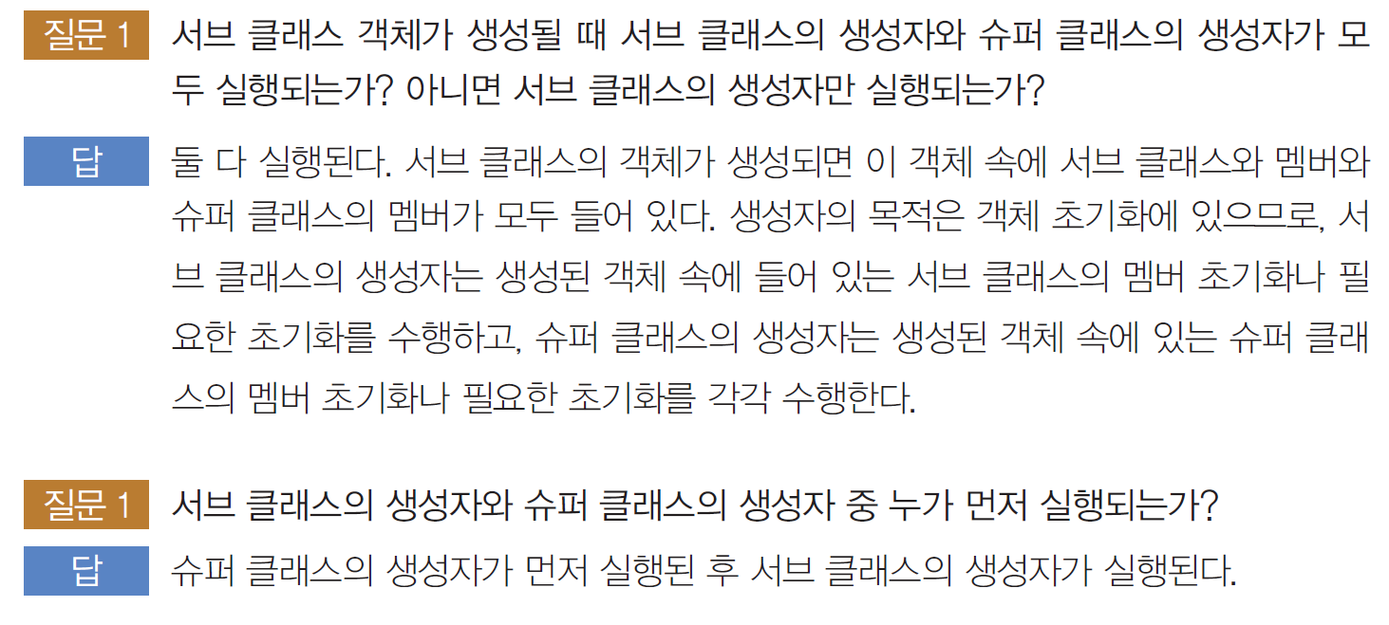
서브 클래스/슈퍼 클래스의 생성자 호출 및 실행
new에 의해 서브 클래스의 객체가 생성될 때
슈퍼클래스 생성자와 서브 클래스 생성자 모두 실행됨
호출 순서
서브 클래스의 생성자가 먼저 호출, 서브 클래스의 생성자는 실행 전 슈퍼 클래스 생성자 호출
실행 순서
슈퍼 클래스의 생성자가 먼저 실행된 후 서브 클래스의 생성자 실행

Slide 13
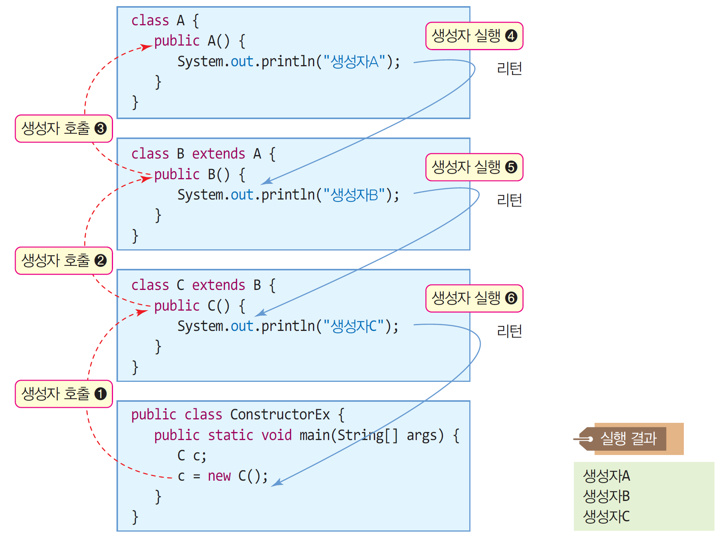
슈퍼클래스와 서브 클래스의 생성자간의 호출 및 실행 관계

Slide 14
서브 클래스에서 슈퍼 클래스의 생성자 선택
상속 관계에서의 생성자
슈퍼 클래스와 서브 클래스 각각 각각 여러 생성자 작성 가능
서브 클래스 생성자 작성 원칙
서버 클래스 생성자에서 슈퍼 클래스 생성자 하나 선택
서브 클래스에서 슈퍼 클래스의 생성자를 선택하지 않는 경우
컴파일러가 자동으로 슈퍼 클래스의 기본 생성자 선택
서브 클래스에서 슈퍼 클래스의 생성자를 선택하는 방법
super() 이용

Slide 15
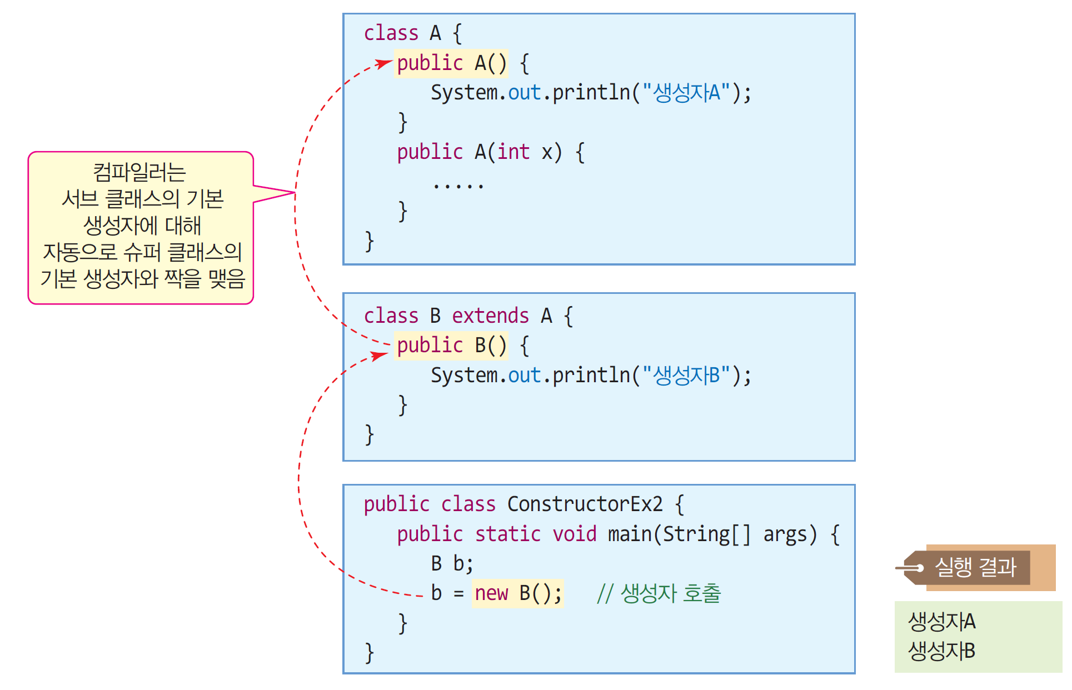
슈퍼 클래스의 기본 생성자가 자동 선택
서브 클래스의 생성자가
슈퍼 클래스의 생성자를
선택하지 않은 경우

Slide 16
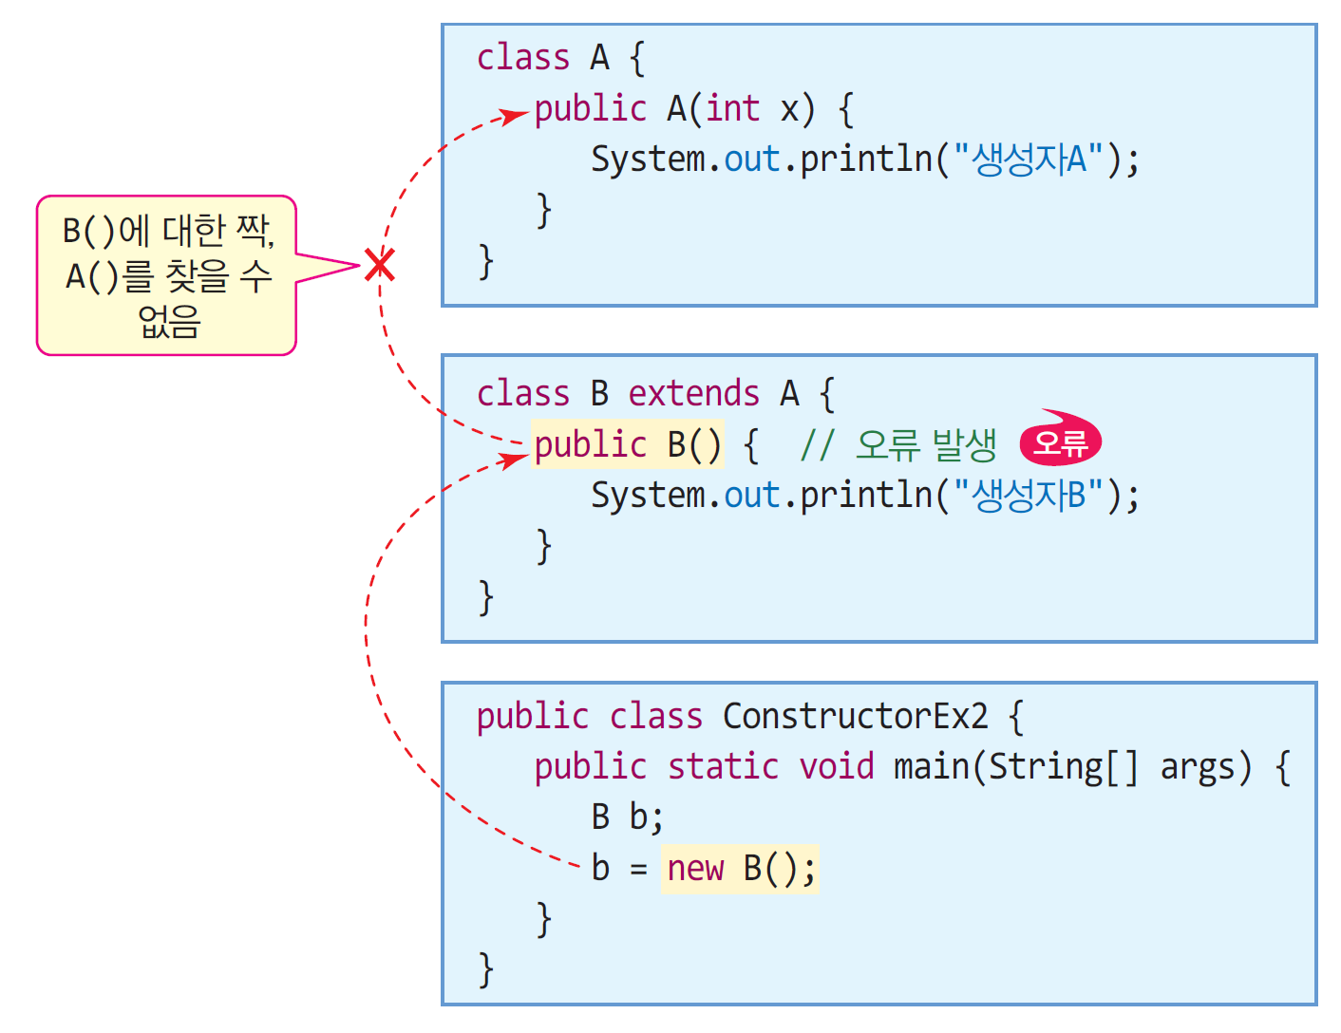
슈퍼 클래스에 기본 생성자가 없어 오류 난 경우
컴파일러에 의해 “Implicit super constructor A()
is undefined. Must explicitly invoke another
constructor” 오류 발생

Slide 17
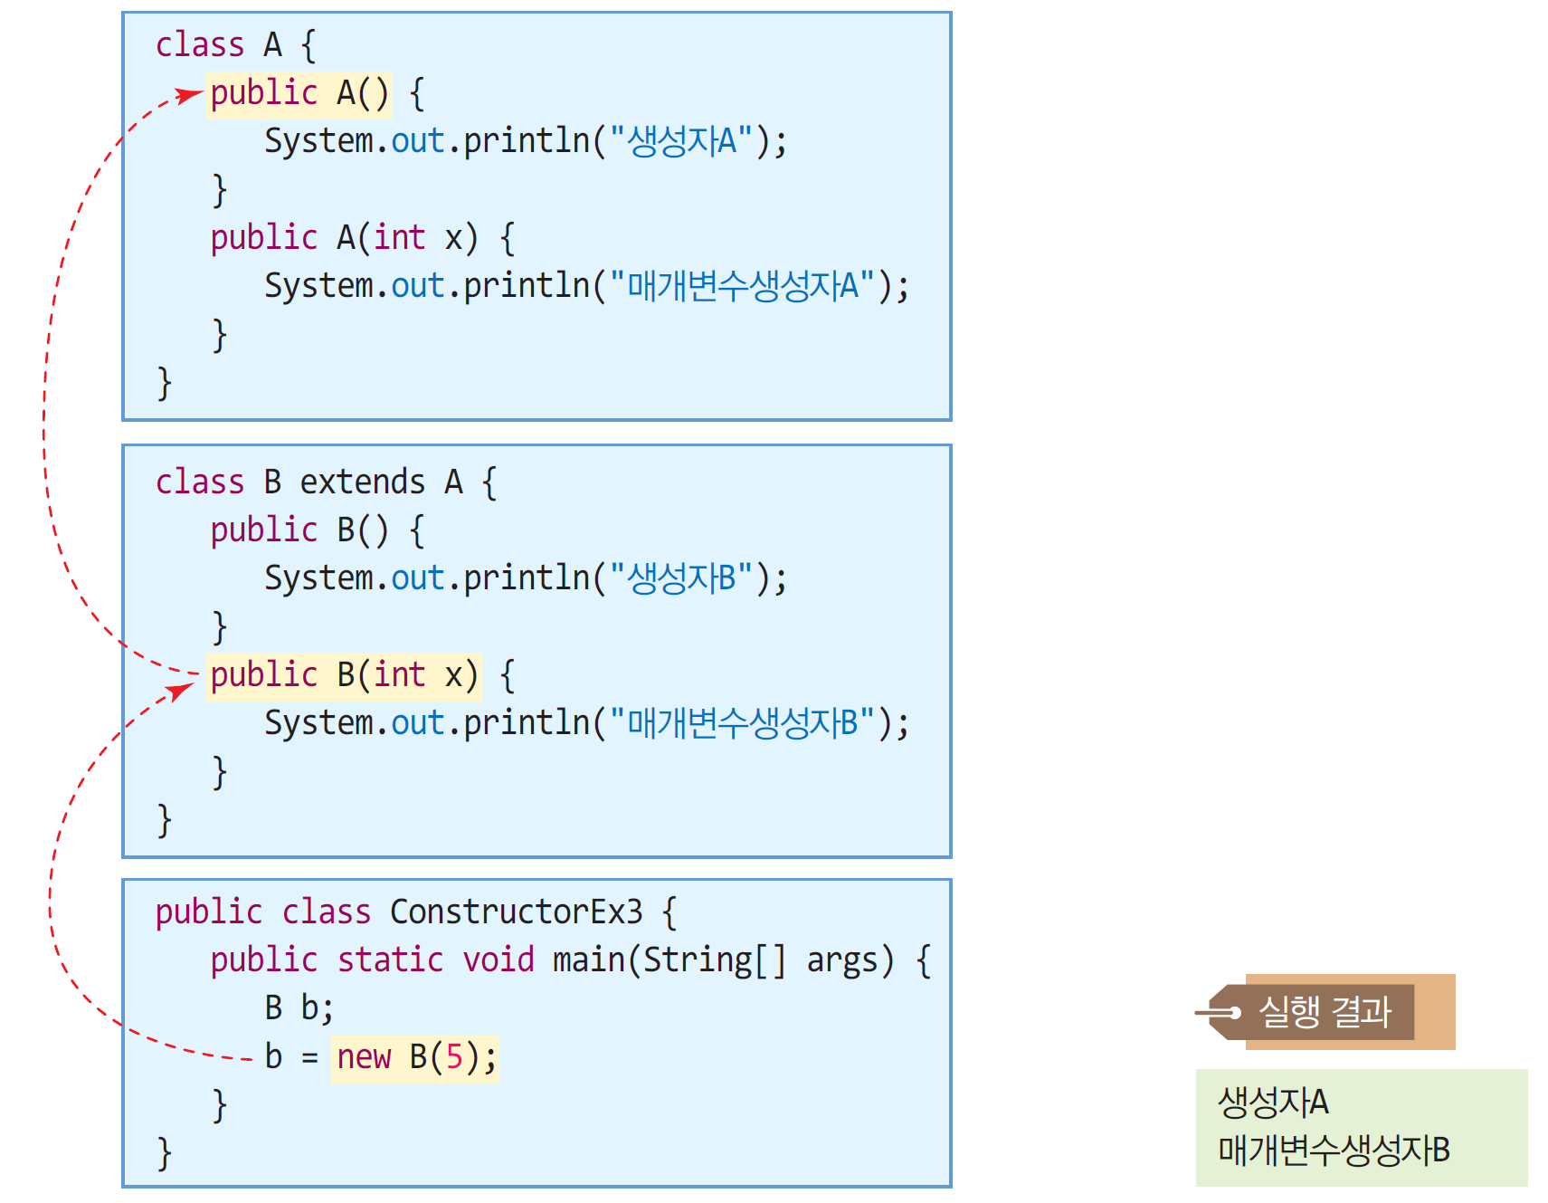
서브 클래스에 매개변수를 가진 생성자
서브 클래스의 생성자가
슈퍼 클래스의 생성자를
선택하지 않은 경우

Slide 18
super()를 이용하여 명시적으로 슈퍼 클래스 생성자 선택
super()
서브 클래스에서 명시적으로 슈퍼 클래스의 생성자 선택 호출
super(parameter);
인자를 이용하여 슈퍼 클래스의 적당한 생성자 호출
반드시 서브 클래스 생성자 코드의 제일 첫 라인에 와야 함

Slide 19
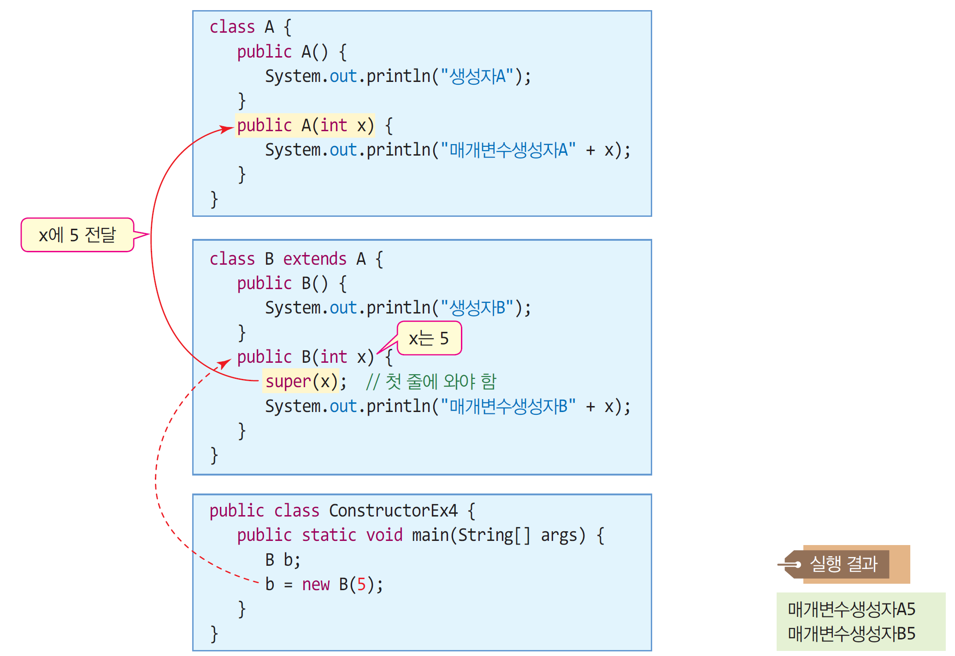
super()를 이용한 사례

Slide 20
예제 5-3 : super()를 활용한 ColorPoint 작성
super()를 이용하여 ColorPoint 클래스의 생성자에서 슈퍼 클래스 Point의 생성자를 호출하는 예를 보인다.
class Point {
private int x, y; // 한 점을 구성하는 x, y 좌표
public Point() {
this.x = this.y = 0;
}
public Point(int x, int y) {
this.x = x; this.y = y;
}
public void showPoint() { // 점의 좌표 출력
System.out.println("(" + x + "," + y + ")");
}
}
class ColorPoint extends Point {
private String color; // 점의 색
public ColorPoint(int x, int y, String color) {
super(x, y); // Point의 생성자 Point(x, y) 호출
this.color = color;
}
public void showColorPoint() { // 컬러 점의 좌표 출력
System.out.print(color);
showPoint(); // Point 클래스의 showPoint() 호출
}
}
public class SuperEx {
public static void main(String[] args) {
ColorPoint cp = new ColorPoint(5, 6, "blue");
cp.showColorPoint();
}
}
x=5, y=6
전달
blue(5,6)
x=5, y=6,
color = "blue" 전달

Slide 21
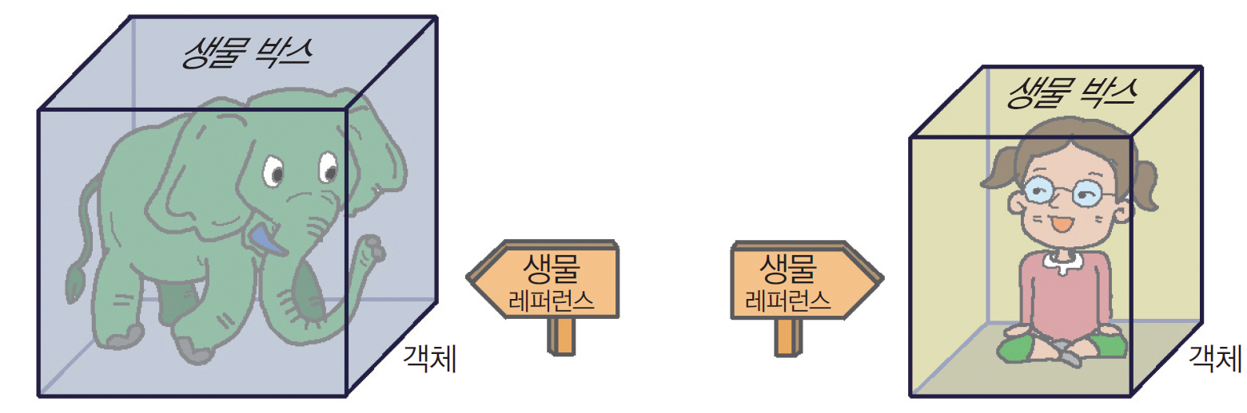
사람은 생물이다.
생물을 넣는 박스에 코끼리나 사람을 넣고 박스 앞에 생물을 가리키는 팻말을
사용해도 무방하다. 왜냐하면, 사람은 생물을 상속 받았기 때문이다.

Slide 22
업캐스팅(upcasting)
서브 클래스의 객체는…
슈퍼 클래스의 멤버를 모두 가지고 있음
슈퍼 클래스의 객체로 취급할 수 있음
‘사람은 생물이다’의 논리와 같음
업캐스팅이란?
서브 클래스 객체를 슈퍼 클래스 타입으로 타입 변환
업캐스팅된 레퍼런스
객체 내에 슈퍼 클래스의 멤버만 접근 가능
class Person { … }
class Student extends Person { … }
Student s = new Student();
Person p = s; // 업캐스팅, 자동타입변환

Slide 23
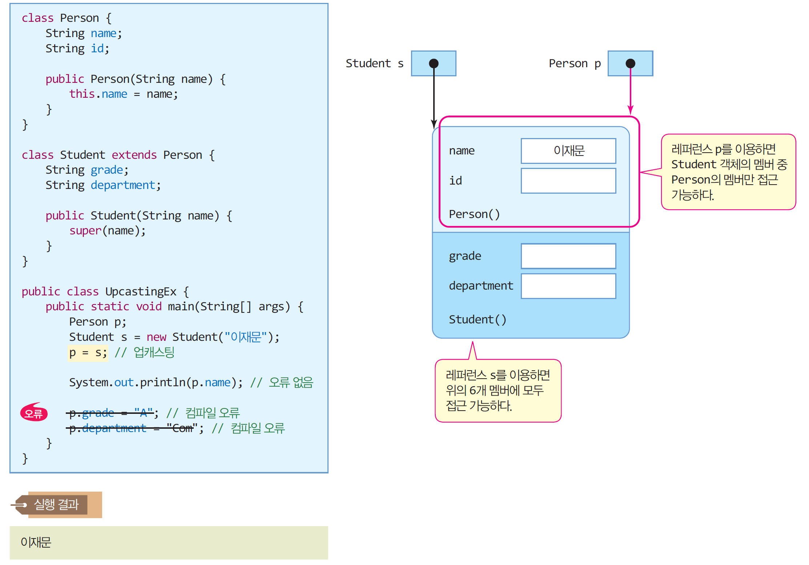
업캐스팅 사례

Slide 24
다운캐스팅(downcasting)
다운캐스팅이란?
슈퍼 클래스 객체를 서브 클래스 타입으로 변환
개발자의 명시적 타입 변환 필요
class Person { … }
class Student extends Person { … }
...
Person p = new Student("이재문"); // 업캐스팅
…
Student s = (Student)p; // 다운캐스팅, (Student)의 타입 변환 표시 필요

Slide 25
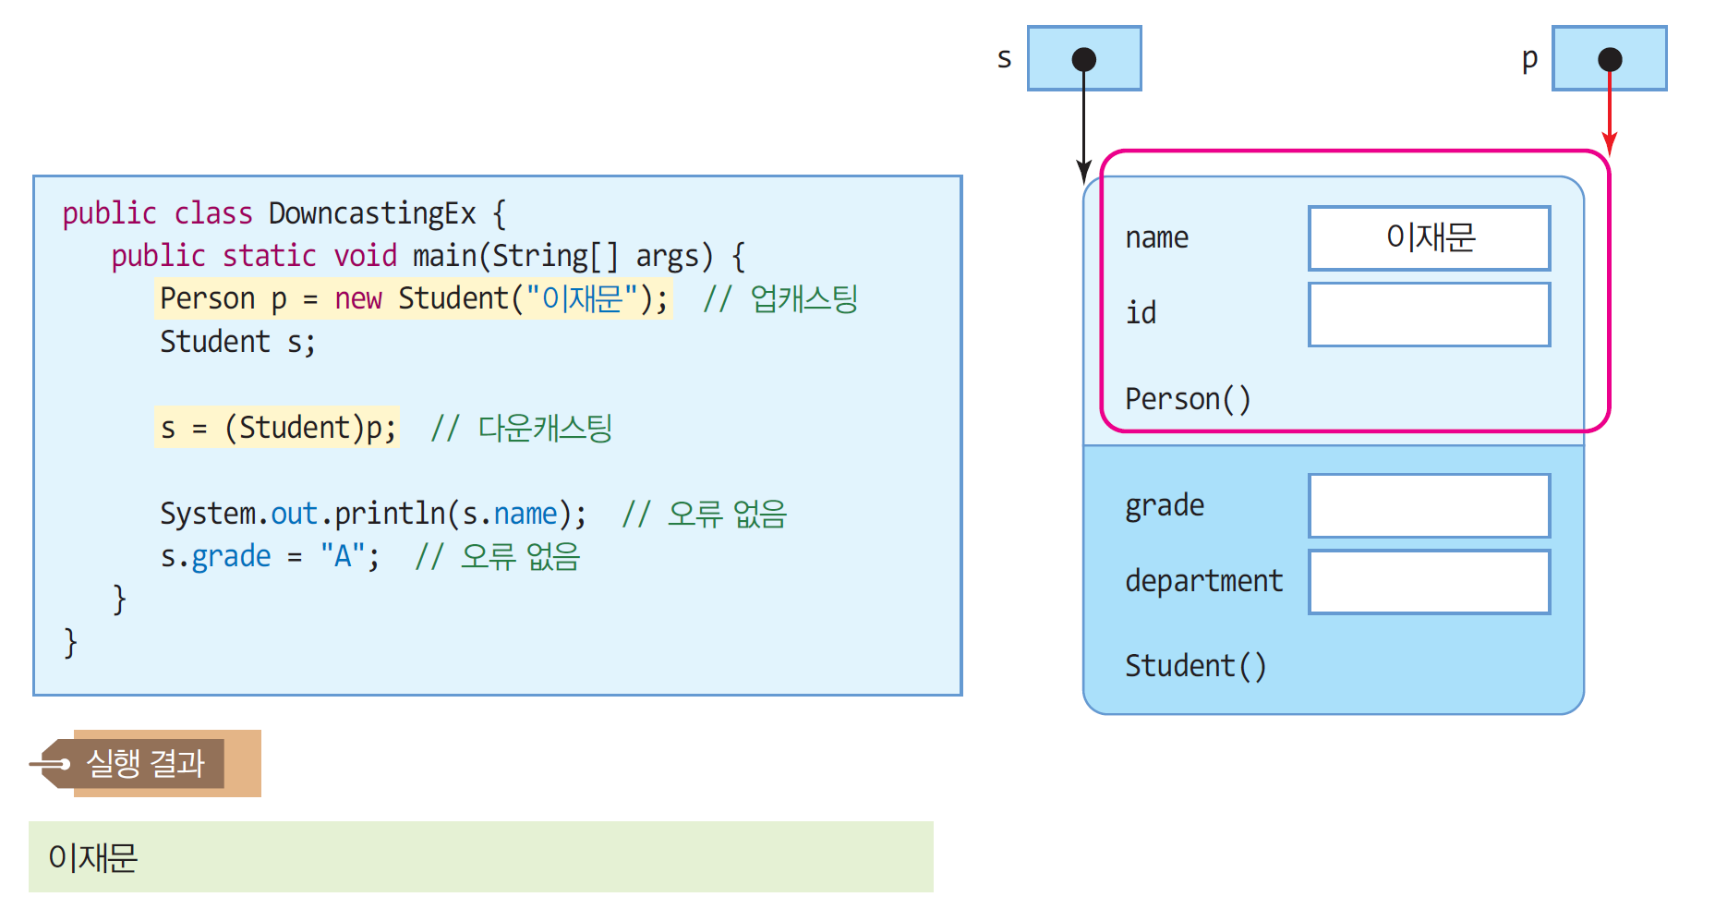
다운캐스팅 사례

Slide 26
instanceof 연산자와 객체의 타입 판단
업캐스팅된 레퍼런스로 객체의 타입 판단 어려움
슈퍼 클래스는 여러 서브 클래스에 상속되기 때문
예) '생물' 팻말(레퍼런스)이 가리키는 박스에 들어 있는 객체의 타입이 사람인지, 동물인지 팻말만 보고서는 알 수 없음
instanceof 연산자
레퍼런스가 가리키는 객체의 타입 식별을 위해 사용
사용법
객체레퍼런스 instanceof 클래스타입
연산의 결과 : true/false의 불린 값

Slide 27
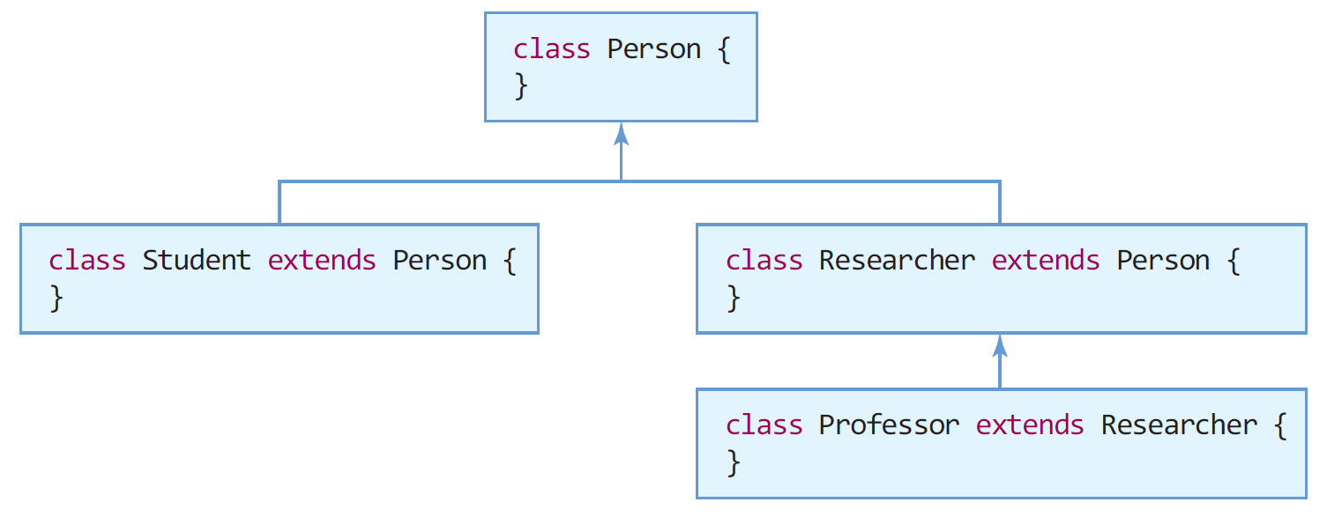
업캐스팅 레퍼런스가 가리키는 객체는?
1. 상속 관계에 있는 옆의 클래스 사례에서
2. 다음과 같은 업캐스팅이 가능하므로
Person p = new Person();
Person p = new Student(); // 업캐스팅
Person p = new Researcher(); // 업캐스팅
Person p = new Professor(); // 업캐스팅
print(p);
void print(Person person) {
// person이 가리키는 객체가 Person 타입일 수도 있고,
// Student, Researcher, 혹은 Professor 타입일 수도 있다.
.....
}
3. 를 호출하면,
print() 메소드에서 person이 어떤 객체를
가리키는지 알 수 없음

Slide 28
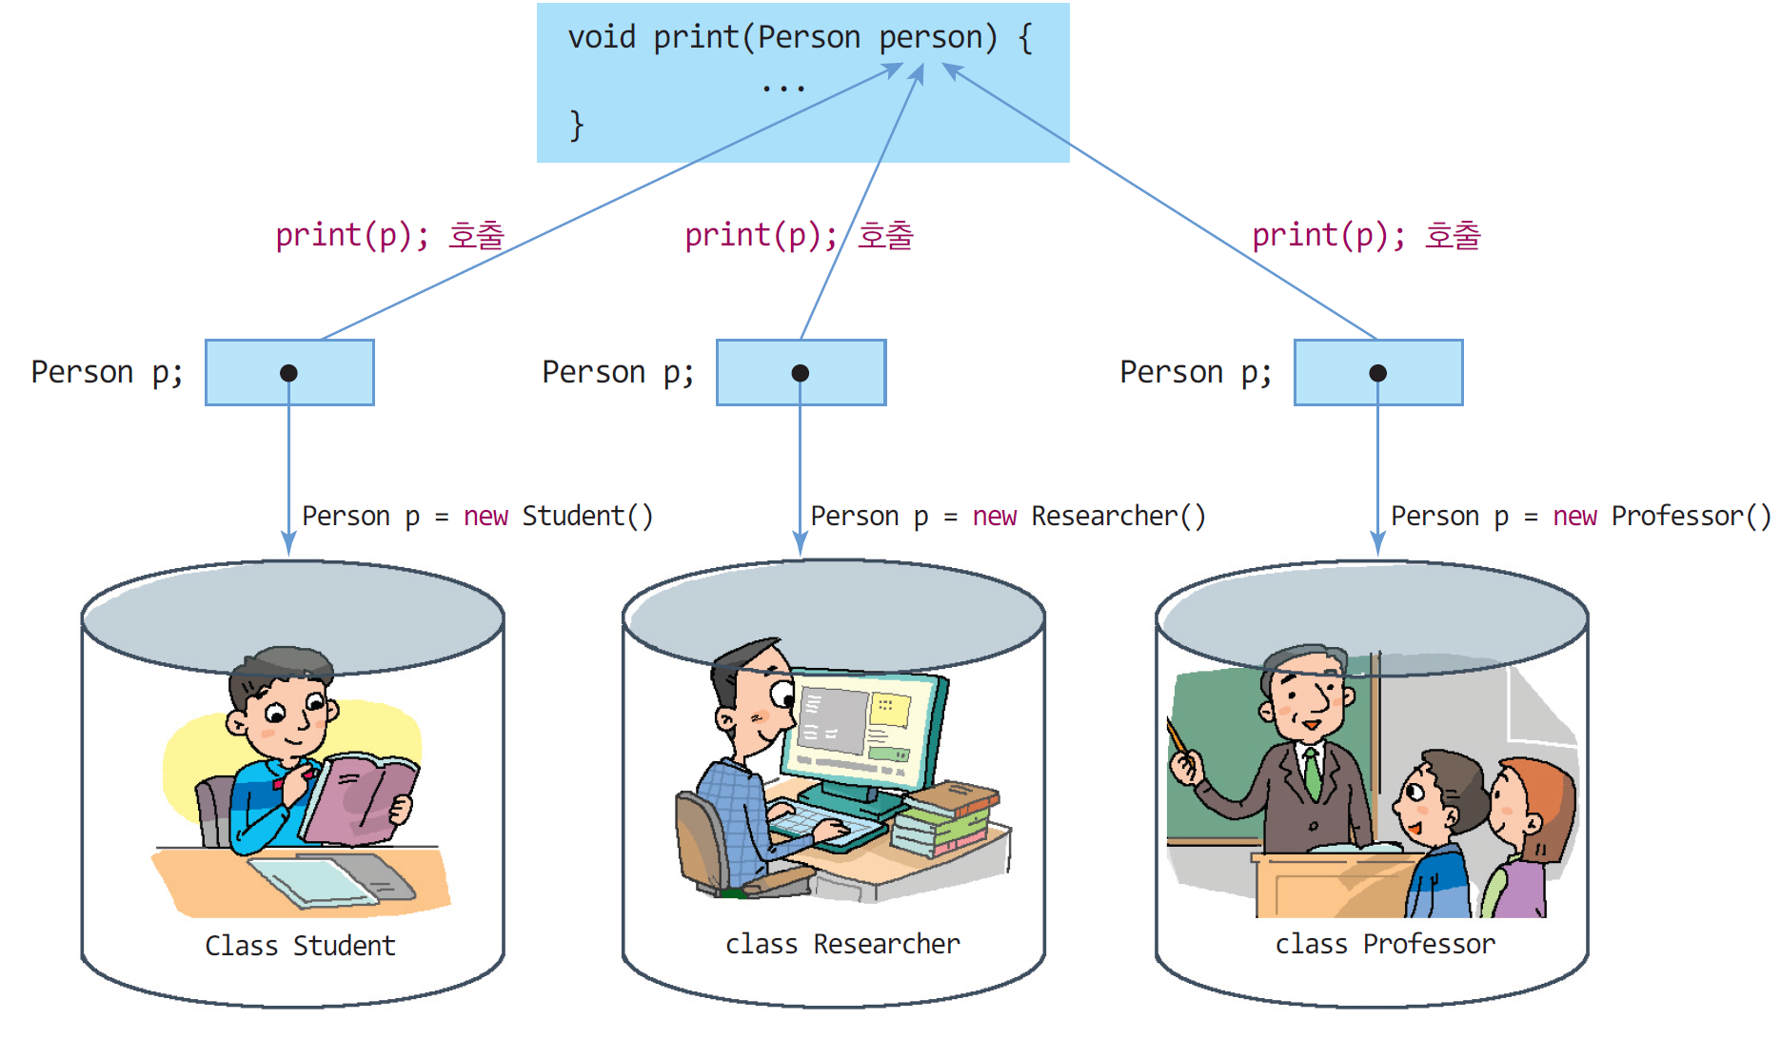
Person 타입의 레퍼런스 person이 어떤 타입의 객체를 가리키는지 알 수 없음

Slide 29
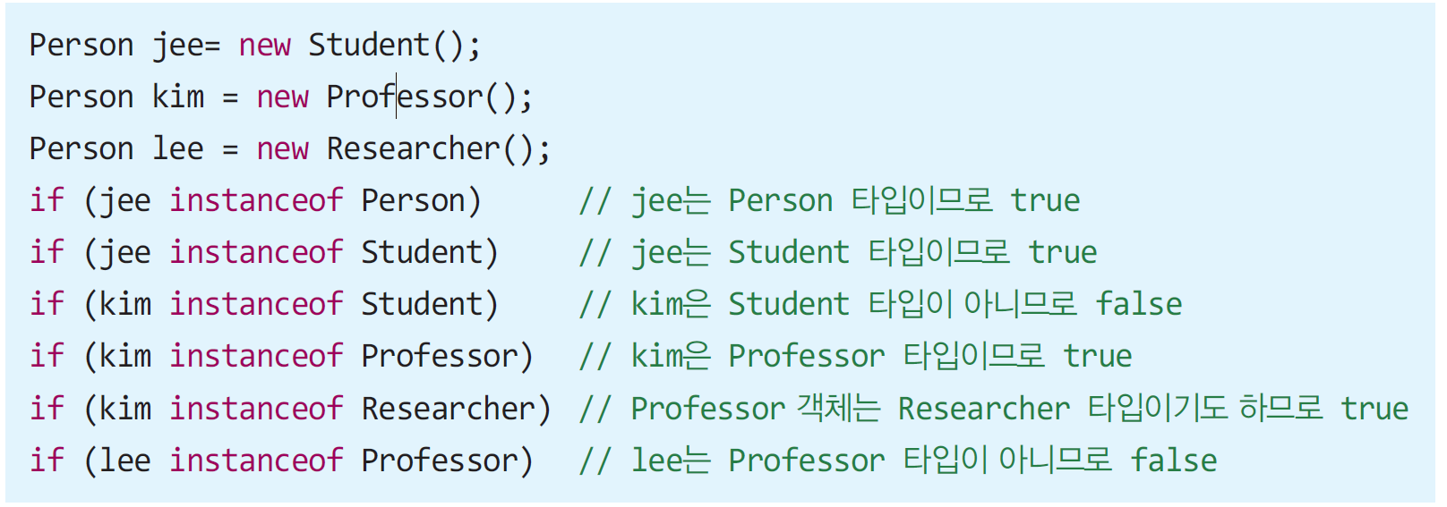


instanceof 사용 예

Slide 30
예제 5-4 : instanceof 연산자 활용
class Person { }
class Student extends Person { }
class Researcher extends Person { }
class Professor extends Researcher { }
public class InstanceOfEx {
static void print(Person p) {
if(p instanceof Person)
System.out.print("Person ");
if(p instanceof Student)
System.out.print("Student ");
if(p instanceof Researcher)
System.out.print("Researcher ");
if(p instanceof Professor)
System.out.print("Professor ");
System.out.println();
}
public static void main(String[] args) {
System.out.print("new Student() ->\t"); print(new Student());
System.out.print("new Researcher() ->\t"); print(new Researcher());
System.out.print("new Professor() ->\t"); print(new Professor());
}
}
instanceof 연산자를 이용하여 상속 관계에 따라 레퍼런스가 가리키는 객체의 타입을 알아본다. 실행
결과는 무엇인가?
new Professor() 객체는
Person 타입이기도 하고,
Researcher, Professor 타입이기도 함
new Student() -> Person Student
new Researcher() -> Person Researcher
new Professor() -> Person Researcher Professor

Slide 31
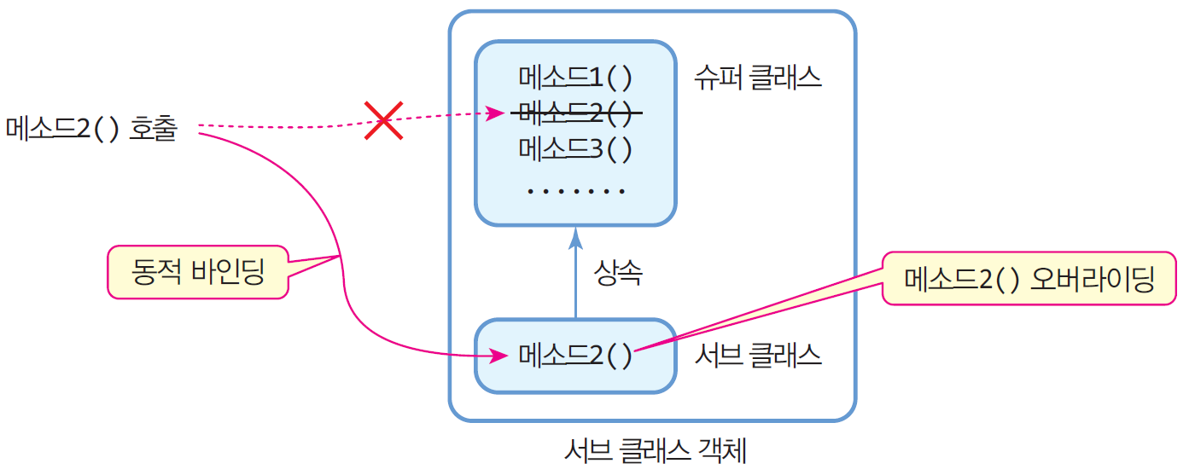
메소드 오버라이딩
메소드 오버라이딩(Method Overriding)
슈퍼 클래스의 메소드를 서브 클래스에서 재정의
슈퍼 클래스 메소드의 이름, 매개변수 타입 및 개수, 리턴 타입 등 모든 것 동일하게 작성
메소드 무시하기, 덮어쓰기로 번역되기도 함
동적 바인딩 발생
서브 클래스에 오버라이딩된 메소드가 무조건 실행되는 동적 바인딩

Slide 32
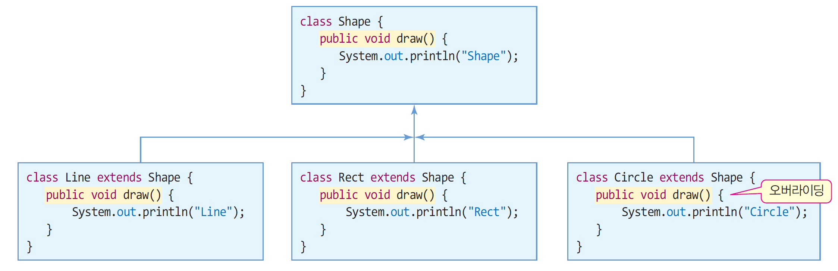
메소드 오버라이딩 사례
Shape 클래스의 draw() 메소드를 Line, Rect, Circle 클래스에서 각각 오버라이딩한 사례

Slide 33
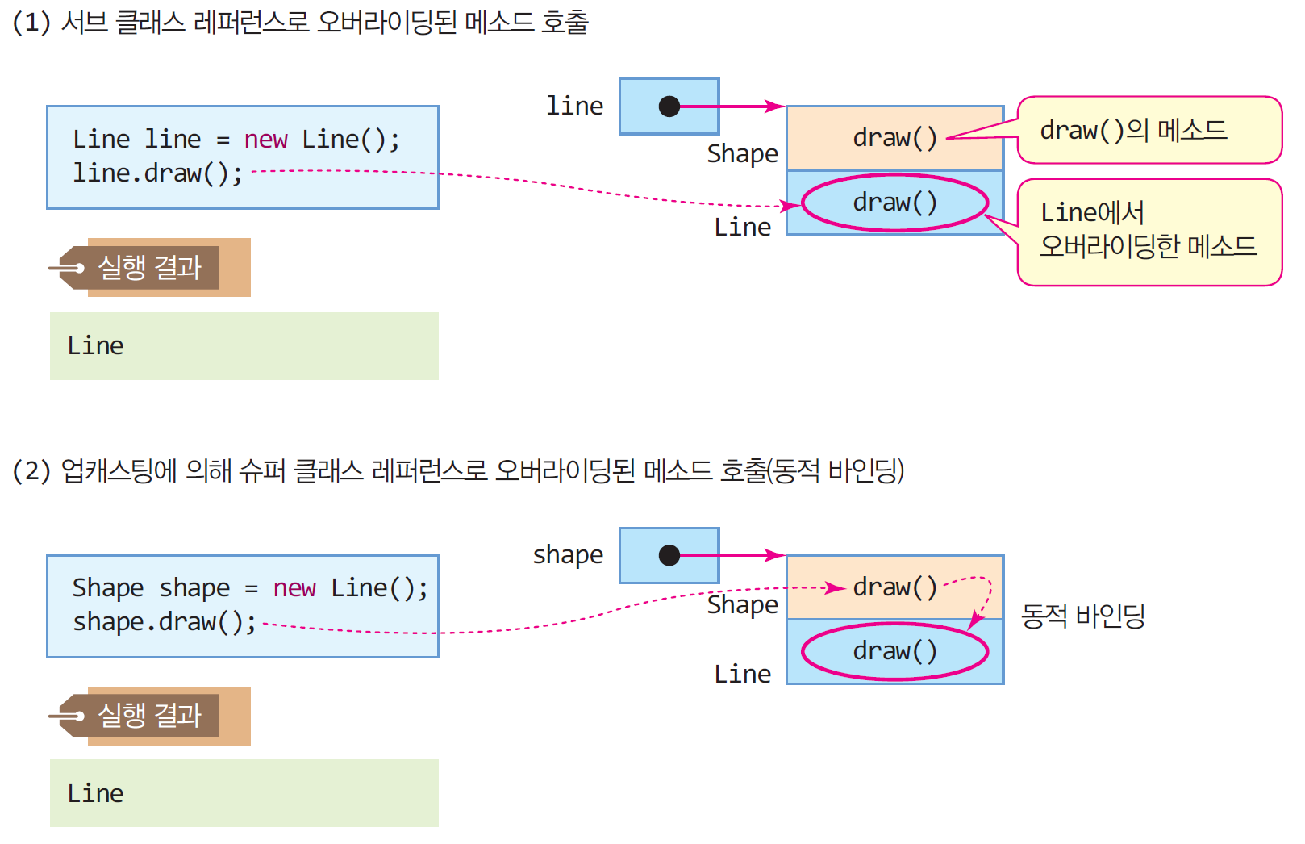
오버라이딩에 의해 서브 클래스의 메소드 호출

Slide 34
오버라이딩의 목적, 다형성 실현
오버라이딩
수퍼 클래스에 선언된 메소드를, 각 서브 클래스들이 자신만의 내용으로 새로 구현하는 기능
상속을 통해 '하나의 인터페이스(같은 이름)에 서로 다른 내용 구현'이라는 객체 지향의 다형성 실현
Line 클래스에서 draw()는 선을 그리고
Circle 클래스에서 draw()는 원을 그리고
Rect 클래스에서 draw()는 사각형 그리고
오버라이딩은 실행 시간 다형성 실현
동적 바인딩을 통해 실행 중에 다형성 실현
오버로딩은 컴파일 타임 다형성 실현

Slide 35
예제 5-5 : 메소드 오버라이딩으로 다형성 실현
class Shape { // 슈퍼 클래스
public Shape next;
public Shape() { next = null; }
public void draw() {
System.out.println("Shape");
}
}
class Line extends Shape {
public void draw() { // 메소드 오버라이딩
System.out.println("Line");
}
}
class Rect extends Shape {
public void draw() { // 메소드 오버라이딩
System.out.println("Rect");
}
}
class Circle extends Shape {
public void draw() { // 메소드 오버라이딩
System.out.println("Circle");
}
}
public class MethodOverridingEx {
static void paint(Shape p) {
p.draw(); // p가 가리키는 객체 내에 오버라이딩된 draw() 호출.
// 동적 바인딩
}
public static void main(String[] args) {
Line line = new Line();
paint(line);
paint(new Shape());
paint(new Line());
paint(new Rect());
paint(new Circle());
}
}
Line
Shape
Line
Rect
Circle

Slide 36
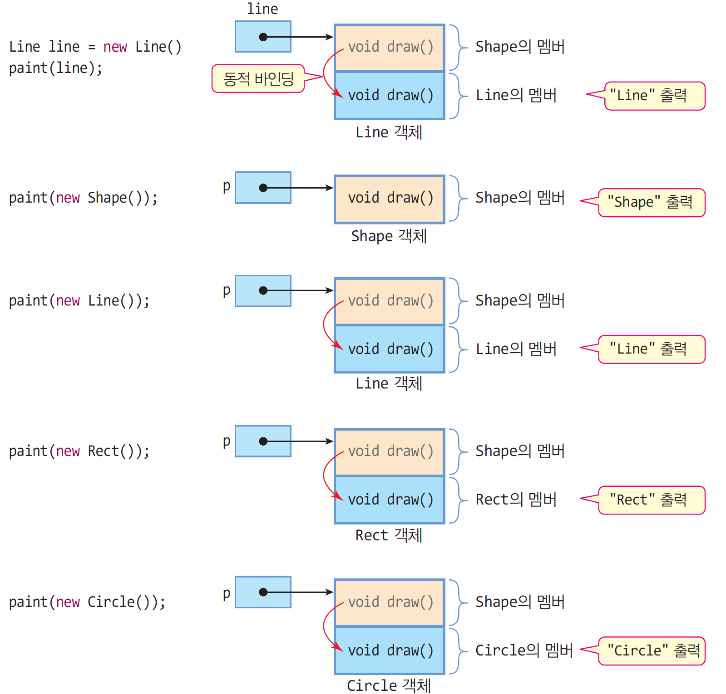
예제 실행 과정

Slide 37
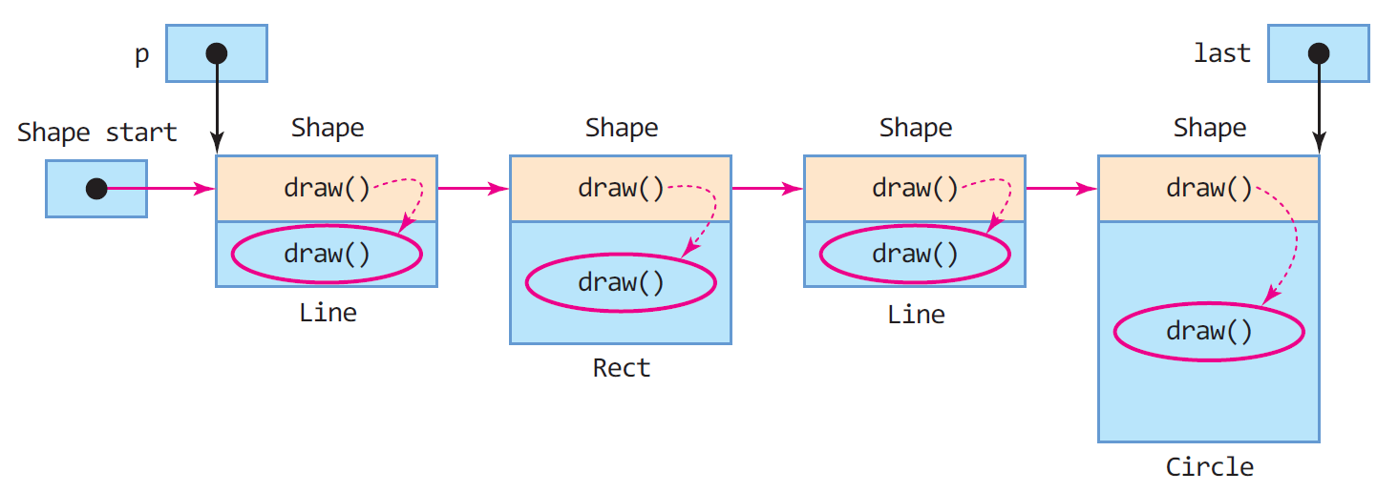
오버라이딩 활용
// 예제 5-5의 Shape, Line, Rect, Circle 클래스 활용
public class UsingOverride {
public static void main(String [] args) {
Shape start, last, obj;
// 링크드 리스트로 도형 생성하여 연결
start = new Line(); // Line 객체 연결
last = start;
obj = new Rect();
last.next = obj; // Rect 객체 연결
last = obj;
obj = new Line(); // Line 객체 연결
last.next = obj;
last = obj;
obj = new Circle(); // Circle 객체 연결
last.next = obj;
// 모든 도형 출력
Shape p = start;
while(p != null) {
p.draw();
p = p.next;
}
}
}
Line
Rect
Line
Circle

Slide 38
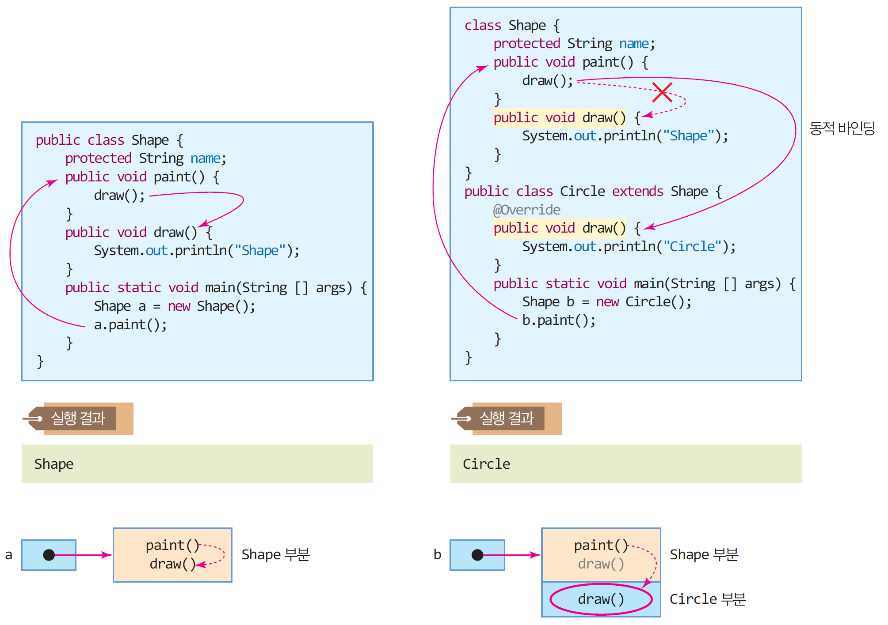
동적 바인딩
실행할 메소드를 실행 시(run time)에 결정
오버라이딩 메소드가 항상 호출

Slide 39
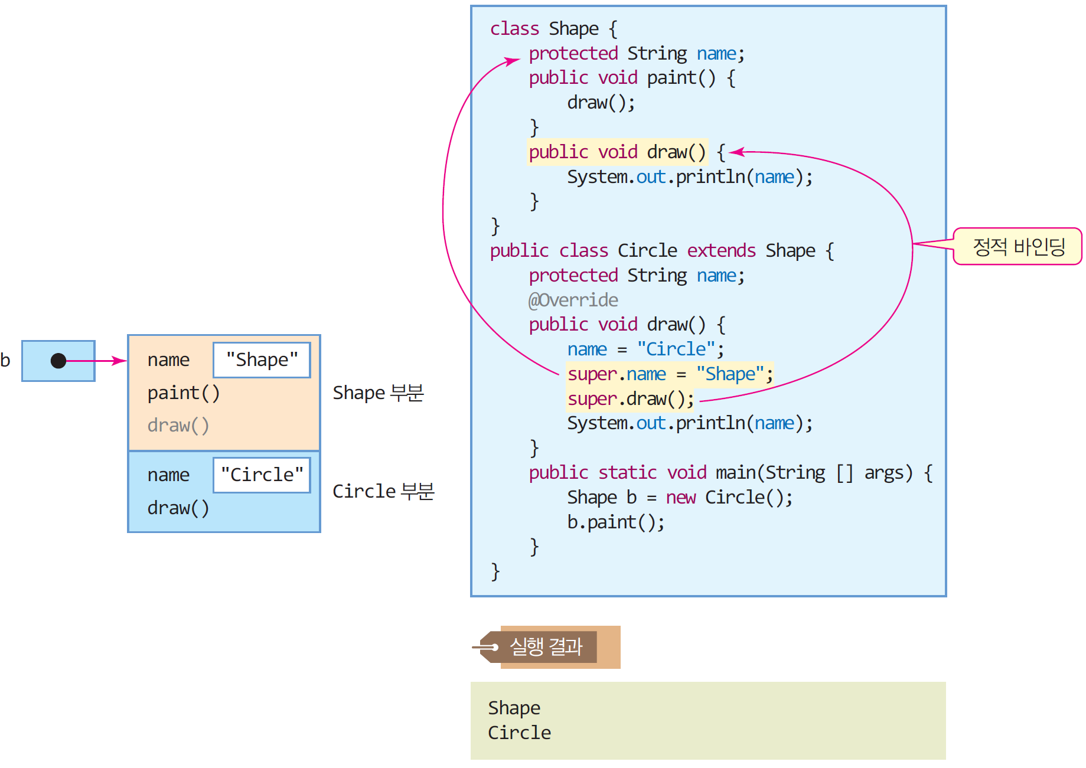
오버라이딩과 super 키워드
super는 슈퍼 클래스의 멤버를 접근할 때 사용되는 레퍼런스
서브 클래스에서만 사용
슈퍼 클래스의 메소드 호출
컴파일러는 super의 접근을 정적 바인딩으로 처리

Slide 40
예제 5-6 : 메소드 오버라이딩
40
게임에서 무기를 표현하는 Weapon 클래스를 만들고 살상능력을 리턴하는 fire() 메소드를 작성하면 다음과 같다. fire()은 1을 리턴한다.
class Weapon {
protected int fire() {
return 1; // 무기는 기본적으로 한 명만 살상
}
}
대포를 구현하기 위해 Weapon을 상속받는 Cannon 클래스를 작성하라. Cannon은 살상능력이 10이다. fire() 메소드를 이에 맞게 오버라이딩하라. main()을 작성하여 오버라이딩을 테스트하라.
class Cannon extends Weapon {
@Override
protected int fire() { // 오버라이딩
return 10; // 대포는 한 번에 10명을 살상
}
}
public class Overriding {
public static void main(String[] args) {
Weapon weapon;
weapon = new Weapon();
System.out.println("기본 무기의 살상 능력은 " +
weapon.fire());
weapon = new Cannon();
System.out.println("대포의 살상 능력은 " +
weapon.fire());
}
}
기본 무기의 살상 능력은 1
대포의 살상 능력은 10

Slide 41
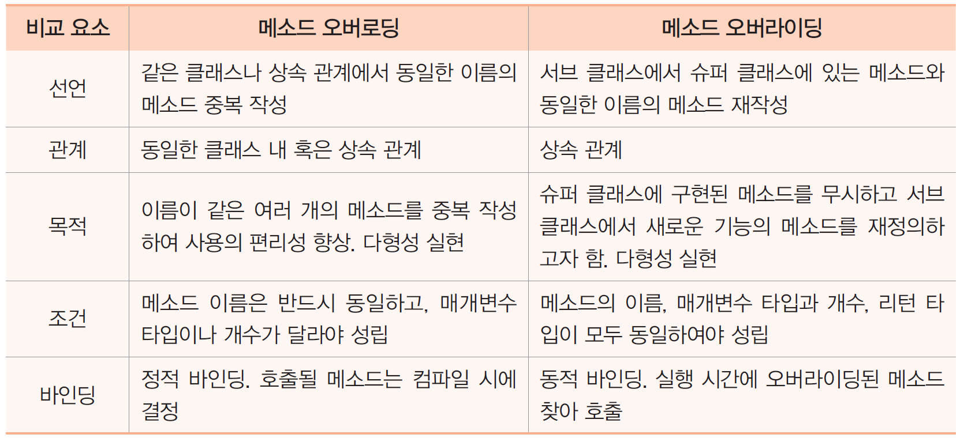
오버라이딩 vs. 오버로딩

Slide 42
추상 메소드와 추상 클래스
추상 메소드(abstract method)
선언되어 있으나 구현되어 있지 않은 메소드, abstract로 선언
추상 메소드는 서브 클래스에서 오버라이딩하여 구현해야 함
추상 클래스(abstract class)의 2종류
1. 추상 메소드를 하나라도 가진 클래스
클래스 앞에 반드시 abstract라고 선언해야 함
2. 추상 메소드가 하나도 없지만 abstract로 선언된 클래스
public abstract String getName();
public abstract void setName(String s);

Slide 43
2 가지 종류의 추상 클래스 사례
// 1. 추상 메소드를 포함하는 추상 클래스
abstract class Shape { // 추상 클래스 선언
public Shape() { }
public void paint() { draw(); }
abstract public void draw(); // 추상 메소드
}
// 2. 추상 메소드 없는 추상 클래스
abstract class MyComponent { // 추상 클래스 선언
String name;
public void load(String name) {
this.name = name;
}
}

Slide 44
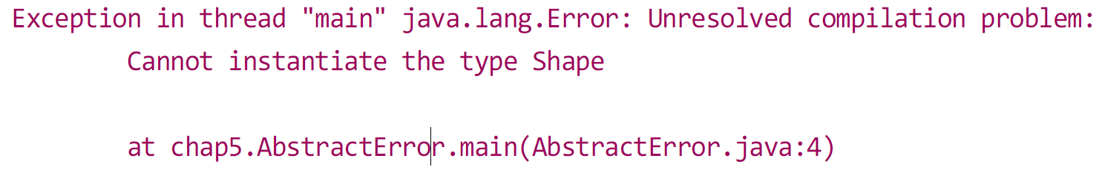
추상 클래스는 객체를 생성할 수 없다
abstrct class Shape {
…
}
public class AbstractError {
public static void main(String [] args) {
Shape shape;
shape = new Shape(); // 컴파일 오류. 추상 클래스 Shape의 객체를 생성할 수 없다.
...
}
}

Slide 45
추상 클래스의 상속
추상 클래스의 상속 2 가지 경우
1. 추상 클래스의 단순 상속
추상 클래스를 상속받아, 추상 메소드를 구현하지 않으면 추상 클래스 됨
서브 클래스도 abstract로 선언해야 함
2. 추상 클래스 구현 상속
서브 클래스에서 슈퍼 클래스의 추상 메소드 구현(오버라이딩)
서브 클래스는 추상 클래스 아님
abstract class Shape { // 추상 클래스
public Shape() { }
public void paint() { draw(); }
abstract public void draw(); // 추상 메소드
}
abstract class Line extends Shape { // 추상 클래스. draw()를 상속받기 때문
public String toString() { return "Line"; }
}

Slide 46
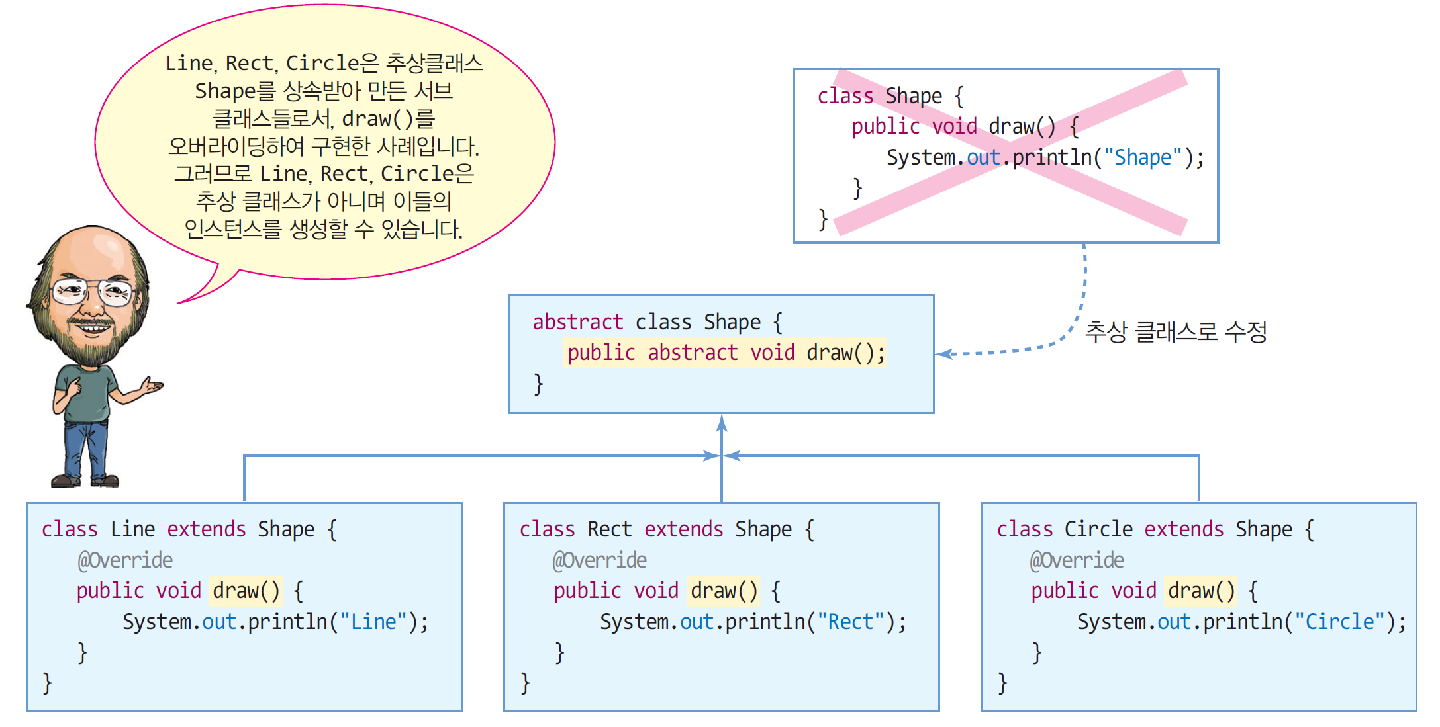
추상 클래스의 구현 및 활용 예
drow()라고 하면 컴파일 오류가 발생.
추상 메소드 draw()를 구현하지 않았기 때문

Slide 47
추상 클래스의 용도
설계와 구현 분리
슈퍼 클래스에서는 개념 정의
서브 클래스마다 다른 구현이 필요한 메소드는 추상 메소드로 선언
각 서브 클래스에서 구체적 행위 구현
서브 클래스마다 목적에 맞게 추상 메소드 다르게 구현
계층적 상속 관계를 갖는 클래스 구조를 만들 때

Slide 48
예제 5-7 : 추상 클래스의 구현 연습
다음 추상 클래스 Calculator를 상속받은 GoodCalc 클래스를 구현하라.
abstract class Calculator {
public abstract int add(int a, int b);
public abstract int subtract(int a, int b);
public abstract double average(int[] a);
}

Slide 49
예제 5-7 정답
public class GoodCalc extends Calculator {
@Override
public int add(int a, int b) { // 추상 메소드 구현
return a + b;
}
@Override
public int subtract(int a, int b) { // 추상 메소드 구현
return a - b;
}
@Override
public double average(int[] a) { // 추상 메소드 구현
double sum = 0;
for (int i = 0; i <a.length; i++)
sum += a[i];
return sum/a.length;
}
public static void main(String [] args) {
GoodCalc c = new GoodCalc();
System.out.println(c.add(2,3));
System.out.println(c.subtract(2,3));
System.out.println(c.average(new int [] { 2,3,4 }));
}
}
5
-1
3.0

Slide 50
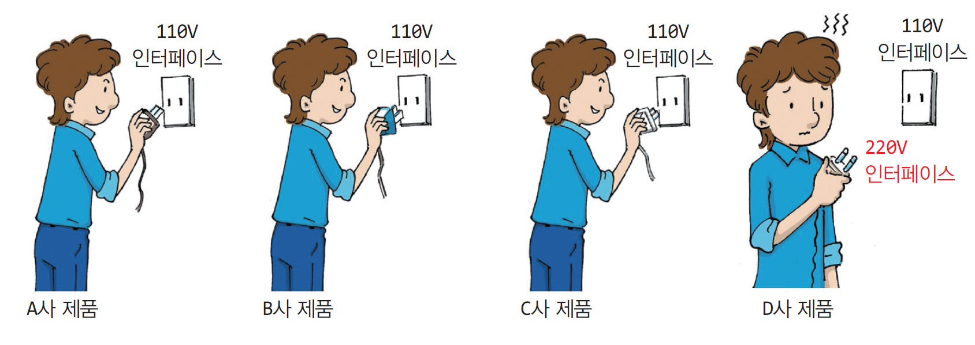
실세계의 인터페이스
정해진 규격(인터페이스)에 맞기만 하면 연결 가능.
각 회사마다 구현 방법은 다름
정해진 규격(인터페이스)에 맞지 않으면 연결 불가

Slide 51
자바의 인터페이스
자바의 인터페이스
모든 메소드가 추상 메소드
상수와 추상 메소드로만 구성
필드(멤버 변수) 선언 불가
인터페이스 선언
Interface 키워드로 선언
Ex) public interface SerialDriver {…}
인터페이스의 특징
인터페이스의 메소드 : public abstract 타입. 생략 가능
인터페이스의 상수 : public static final 타입. 생략 가능
인터페이스의 객체 생성 불가
인터페이스에 대한 레퍼런스 변수 선언 가능

Slide 52
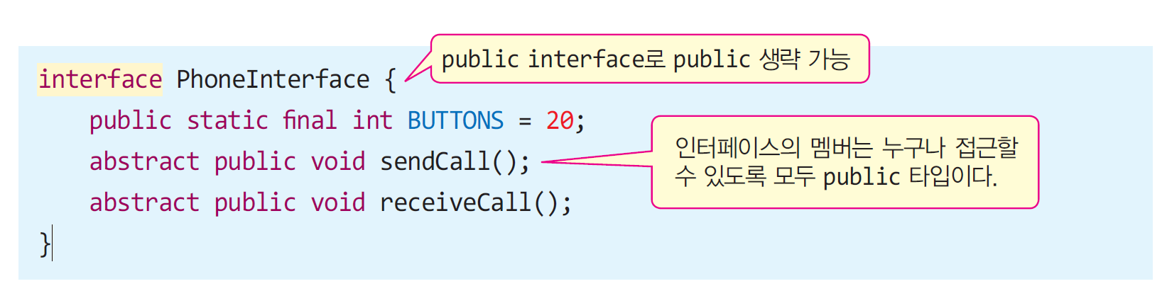
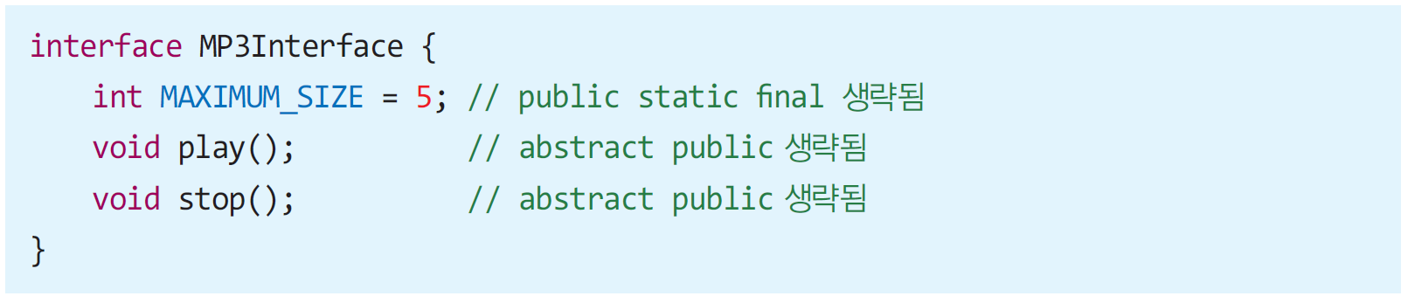

자바 인터페이스 사례

Slide 53
자바 인터페이스의 특징
인터페이스는 추상 메소드와 상수 만으로 구성
모든 메소드는 abstract public이며 생략 가능
상수는 public static final 타입이며 생략 가능
인터페이스의 객체 생성 불가
다른 인터페이스 상속 가능
인터페이스의 다중 상속 가능
인터페이스 타입의 레퍼런스 변수 선언 가능

Slide 54
인터페이스 상속
인터페이스가 다른 인터페이스 상속
extends 키워드 이용
다중 인터페이스 상속
interface MobilePhoneInterface extends PhoneInterface {
void sendSMS(); // 새로운 추상 메소드 추가
void receiveSMS(); // 새로운 추상 메소드 추가
}
interface MusicPhoneInterface extends MobilePhoneInterface, MP3Interface {
void playMP3RingTone(); // 새로운 추상 메소드 추가
}

Slide 55
인터페이스 구현
인터페이스의 추상 메소드를 모두 구현한 클래스 작성
implements 키워드 사용
여러 개의 인터페이스 동시 구현 가능
상속과 구현이 동시에 가능
class SamsungPhone implements MobilePhoneInterface { // 인터페이스 구현
// MobilePhoneInterface의 모든 메소드를 구현한다.
public void sendCall() { ... }
public void receiveCall() { ... }
public void sendSMS() { ... }
public void receiveSMS() { ... }
// 추가적으로 다른 메소드를 작성할 수 있다.
public int getButtons() { ... }
}

Slide 56

인터페이스의 목적
인터페이스는 스펙을 주어 클래스들이 그 기능을 서로 다르게 구현할 수 있도록 하는 클래스의 규격 선언이며, 클래스의 다형성을 실현하는 도구이다
MobilePhoneInterface
인터페이스
sendCall()
sendCall()
구현
참고
구현
구현
sendCall()
sendCall()
호출
sendCall()
IPhone
LGPhone
전화기 모듈
응용프로그램
코드
SamsungPhone

Slide 57
인터페이스의 다중 구현
클래스는 하나 이상의 인터페이스를 구현할 수 있음
interface AIInterface {
void recognizeSpeech(); // 음성 인식
void synthesizeSpeech(); // 음성 합성
}
class AIPhone implements MobilePhoneInterface, AIInterface { // 인터페이스 구현
// MobilePhoneInterface의 모든 메소드를 구현한다.
public void sendCall() { ... }
public void receiveCall() { ... }
public void sendSMS() { ... }
public void receiveSMS() { ... }
// AIInterface의 모든 메소드를 구현한다.
public void recognizeSpeech() { ... } // 음성 인식
public void synthesizeSpeech() { ... } // 음성 합성
// 추가적으로 다른 메소드를 작성할 수 있다.
public int touch() { ... }
}

Slide 58
예제 5-8 : 인터페이스를 구현하고 동시에 클래스를 상속받는 사례
@Override
public void sendSMS() {
System.out.println("SMS 보내기");
}
@Override
public void receiveSMS() {
System.out.println("SMS 받기");
}
// MP3Interface의 추상 메소드 구현
@Override
public void play() {
System.out.println("음악 재생");
}
@Override
public void stop() {
System.out.println("재생 중지");
}
// 추가로 작성한 메소드
@Override
public void schedule() {
System.out.println("일정 관리");
}
}
public class InterfaceEx {
public static void main(String [] args) {
SmartPhone p = new SmartPhone();
p.sendCall();
p.play();
System.out.println(p.calculate(3,5));
p.schedule();
}
}
interface PhoneInterface {
int BUTTONS = 20; // 상수 필드 선언
void sendCall();
void receiveCall();
}
interface MobilePhoneInterface extends PhoneInterface {
void sendSMS();
void receiveSMS();
}
interface MP3Interface { // 인터페이스 작성
public void play();
public void stop();
}
class PDA {
public int calculate(int x, int y) {
return x + y;
}
}
class SmartPhone extends PDA implements MobilePhoneInterface, MP3Interface {
@Override
public void sendCall() {
System.out.println("전화 걸기");
}
@Override
public void receiveCall() {
System.out.println("전화 받기");
}
전화 걸기
음악 재생
8
일정 관리

Slide 59
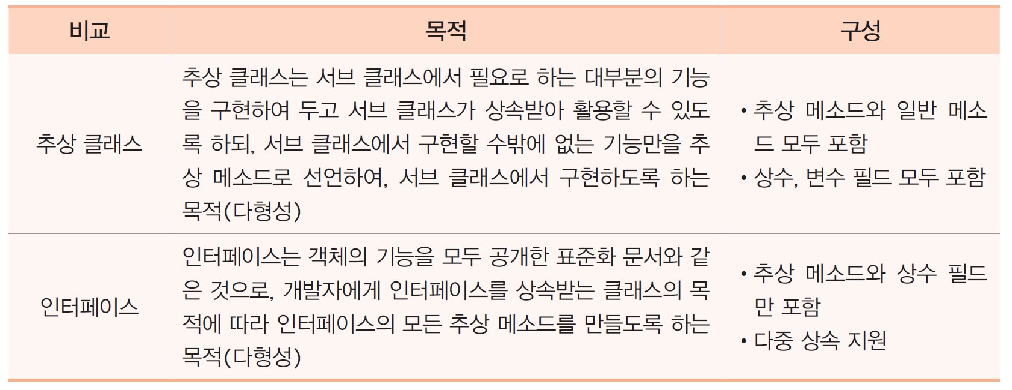
추상 클래스와 인터페이스 비교
유사점
객체를 생성할 수 없고, 상속을 위한 슈퍼 클래스로만 사용
클래스의 다형성을 실현하기 위한 목적
다른 점

